Slide 1

Определение PDO
PHP Data Objects(PDO) – легкий интерфейс для доступа к базам данных в языке PHP. Он может работать с большинством баз данных, такими как MS SQL ,Firebird, MySQL , Oracle, PostgreSQL , SQLite и другими. Но тут необходимо обратить внимание, что PDO предоставляет необходимый функционал для работы с базами данных, но для каждого типа базы данных должен быть установлен свой драйвер доступа для базы данных в виде расширения PHP.

Slide 2
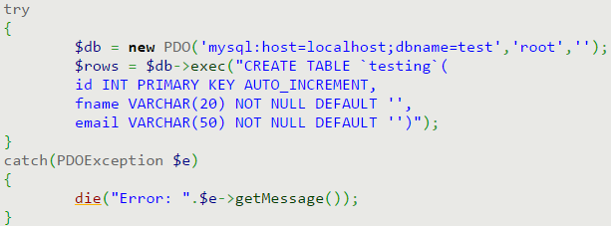
Подключение через интерфейс PDO
Подключение довольно простое, за тем исключением, что теперь одной строкой необходимо сразу указать, к какому типу базы данных вы подключаетесь, имя хоста, а также имя базы данных.
Формат вот такой: тип_базы_данных:host=имя_хоста;db=name
Если же в SQL выражении вы допустили ошибку, в PDO есть специальные функции:
errorCode() – возвращает номер ошибки, и
errorInfo() – возвращает массив, в котором, как номер ошибки, так и текст описания
Запросы непосредственно можно делать двумя функциями: exec() и query()
Отличие их состоит в типе возвращаемого результата, exec возвращает количество затронутых в результате выполнения запроса строк, а вторая, возвращает результат запроса в объекте PDOStatement, о нем поговорим чуть ниже. См. пример-1

Slide 3
Подготовленные выражения
Подготовленные выражения очень похожи на обычные SQL запросы, но имеют некоторые преимущества. Во-первых имеют большую скорость выполнения, а во-вторых являются более надежными с точки зрения безопасности, так как все параметры передаваемые в них, автоматически экранируются от всевозможных инъекций.
Они имеют весомое преимущество в скорости, при выполнении многократных одинаковых запросов, чем если каждый раз составлять запрос заново. Также экономится траффик между приложением и базой данных.
PDO предоставляет удобные функции для работы с подготовленными выражениями. В случае, если выбранный тип базы данных не поддерживает работу с подготовленными выражениями, PDO просто будет эмулировать их работу своими методами.
И так для начала создадим подготовленное выражение, это делается функцией Prepare()
В качестве параметра она принимает SQL запрос, но в нем, вместо значений, которые необходимо менять, ставятся псевдо переменные, которые могут быть в виде знака вопроса(?), либо имени псевдо переменой, которое начинается с двоеточия (:)
$sth1 = $db->prepare(“SELECT * FROM `testing` WHERE id=:id”);
$sth2 = $db->prepare(“SELECT * FROM `testing` WHERE id=?”);
В зависимости от того, как вы определите переменную, будет зависеть ваша дальнейшая работа.
Если вы определили переменные знаком вопроса, то потом, в функцию execute передайте массив значений, в той, последовательности, в которой стоят переменные.
Если же вы обозначили переменные именами, то надо будет назначить каждой переменной значение посредством функций:
bindValue() – присваивает псевдопеременной значение
bindParam() – связывает псевдопеременную с настоящей переменной, и при изменении настоящей переменной, не нужно больше вызывать никаких дополнительных функций, можно сразу execute()

Slide 4
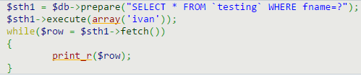

Примеры
1ый вариант:
2ой вариант:

Slide 5
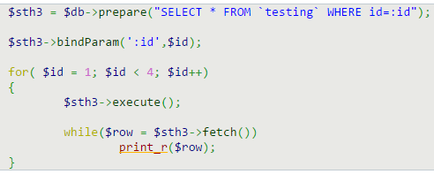
Примеры
Второй вариант можно записать еще проще, связав псевдопеременную с реальной:
Тут же необходимо добавить, что очень желательно (чтобы не возникало лишних ошибок) третьим параметром указывать тип переменной. У меня лично, в случае отсутствия типа переменной, возникали ошибки в операторе WHERE, так как он считал переменную текстом, а не числом.
$sth3->bindParam(‘:id’,$id, PDO::PARAM_INT);
$sth3->bindParam(‘:id’,$id, PDO::PARAM_STR);
Еще одним из очень приятных плюсов использования таких подготовленных выражений, это экранирование переменных. Перед подстановкой в процедуру все переменные экранируются и никакие SQL инъекции не страшны.

Slide 6
Транзакции
Транзакция – это совокупность запросов базу данных, которые должны быть обязательно выполнены все. Если какой-либо запрос не выполнен или выполнен с ошибкой, то транзакция отменяется и изменений данных в базе не происходит.
Это нужно, чтобы гарантировать сохранение целостности данных при нескольких запросах. например при переводе денежных средств со счета на счет.
Чтобы выполнить транзакцию в PDO необходимо перейти в режим ручного подтверждения запросов.
Чтобы выключить режим автоподтверждения, выполняем команду:
$db->beginTransaction();
После этого выполняем столько запросов к базе данных сколько необходимо сделать в этой транзакции. И только после того как все запросы будут выполнены, Вы можете подтвердить транзакцию функцией $db->commit();
или отменить транзакцию $db->rollback(); Тут еще следует заметить, что не все типы таблиц поддерживают транзакции, требуется ипользовать таблицу InnoDb вместо стандартной MyISAM. см. Пример-2

Slide 7
Проблема при разработке ПО
Многие разработчики очень сильно усложняют код и потом его дорого обслуживать и развивать или приходится делать глобальный рефакторинг, что довольно не выгодно для бизнеса. Основная цель — это выполнить проект в сроки и в дальнейшем развивать его вкладываясь в запланированный бюджет. Один из важных критериев качества кода — это его простота. Но как измерять простоту? Один из вариантов — это рассчитать кол-во элементов системы. Чем меньше элементов тем система проще.

Slide 8
Что такое архитектура программы
Архитектура - это базовая организация системы, воплощенная в ее компонентах, их отношениях между собой и с окружением, а также принципы, определяющие проектирование и развитие системы.
Другими словами
Компоненты кода («на какие части разбить»)
Структура кода («где, что будет лежать»)
Отношения между компонентами

Slide 9
Что такое хороший код
Решающий поставленную задачу
Делающий это наиболее очевидным образом
Экономящий ресурсы
Расширяемый
Аккуратный

Slide 10
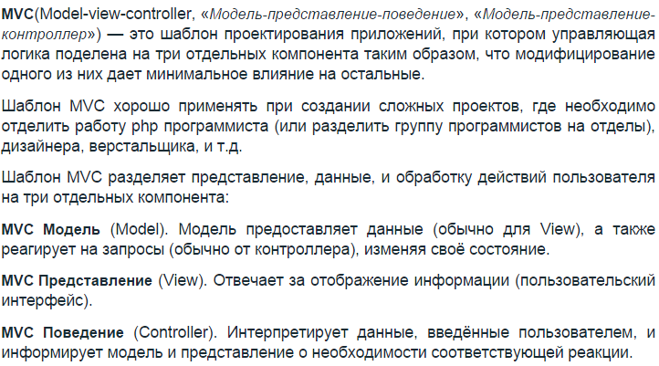
Модель MVC

Slide 11
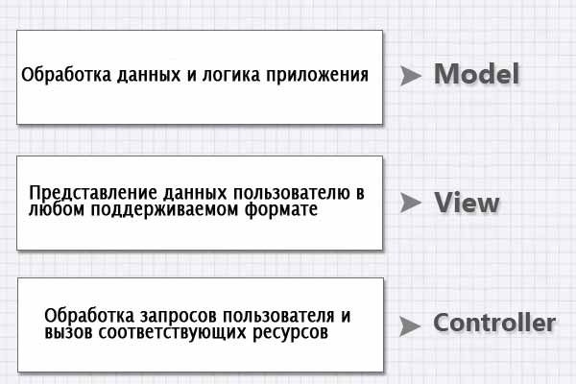
Модель MVC

Slide 12

Благодарю за внимание!

